Slide 1
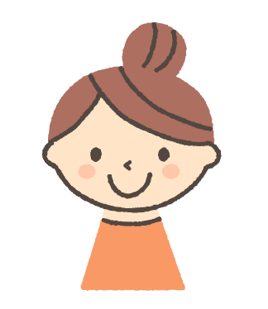
わたしたちの 家庭科
整理・整とんで快適に
5月25日~5月29日家庭科課題

Slide 2
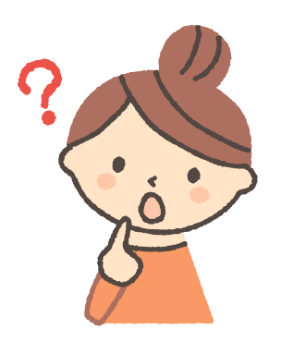
学校がお休みになって、3か月近くになりますね。 なかなかみんなに会えなくて さびしいよ～！ さて、みんなに会うのを 楽しみにしている家庭科の先生は だれでしょう？

Slide 3
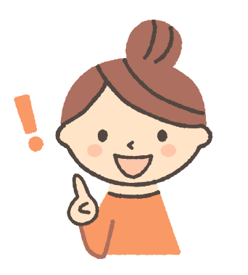
これまでの家庭科課題 「食生活調べ」と「わたしと家族の生活」は 見せてもらいました。 まだ出していない子は、 遅れてもいいから出してね。 今週の課題は「整理・整とん」です！

Slide 4
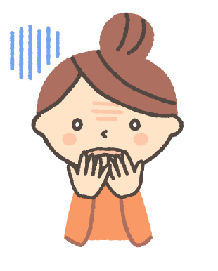
家庭科の教科書28～31ページを見てね。 みんなの身の回りはきれいに片付いていますか？ 片づけたい部屋、引き出し、たな、道具箱は ありませんか？ 持ち物を使いやすくするために、 整理・整とんをしましょう。 これが今週の課題です！

Slide 5
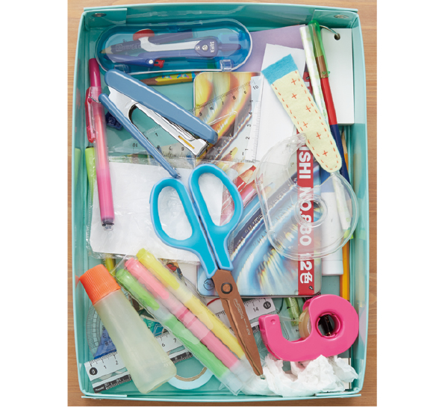
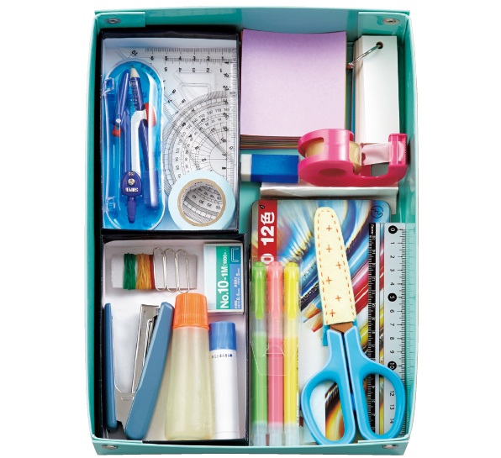
さぁ、ビフォー・アフターですよ！ 整理・整とんする前と後の写真をとりましょう。 気がついたことや工夫なども教えてくださいね。
みほん
ビフォー
アフター
気がついたことや工夫
・よく使うものは手前に置いた
・仕切りや小箱を使って区切った

Slide 6
さぁ、ビフォー・アフターですよ！ 整理・整とんする前と後の写真をとりましょう。 気がついたことや工夫なども教えてくださいね。
わたす
ビフォー
アフター
気がついたことや工夫

Slide 7
自分の身の回りのものが きれいに使いやすくしまわれていると、 快適に暮らすことができます。 整理・整とんの習慣をつけて、 物を大切に使いましょう。 課題ができたら見せてね。 ５月29日までにせんせいにわたす！

